Slide 1
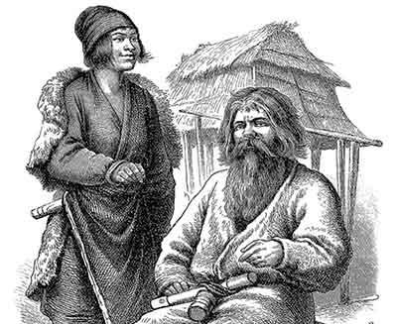
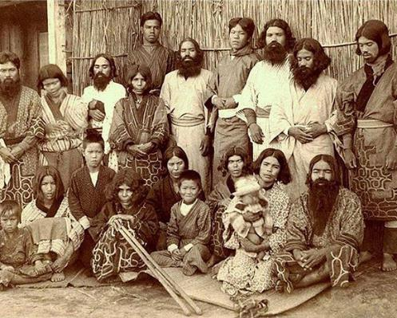
Загадочное племя айнов
Айны – одно из самых загадочных и древнейших племен в мире. Коренные жители Сахалина, Камчатских островов и … Японии. Айны – это племя искусных воинов и охотников, чьи боевые навыки и традиции легли в основу касты японских самураев. Хокайдо и все Северные острова принадлежат айнам, так писал в 1646 году мореплаватель Колобов, первым из русских, побывавший там и встретивший удивительный народ айнов.
После знакомства с русскими в XVII-XVIII вв. некоторые айны стали исповедовать православие. Айны охотно общались с русскими путешественниками. Последние в своих воспоминаниях нередко воздавали дань достоинствам этого народа. Так, знаменитый мореплаватель Крузенштерн охарактеризовал айнов следующим образом: «Такие подлинно редкие качества, коими обязаны они не возвышенному образованию, но одной только природе, возбудили во мне то чувствование, что я народ сей почитаю лучшим из всех прочих, которые доныне мне известны».
Вторил ему и великий писатель А.П.Чехов: «Айны — это народ кроткий, скромный, добродушный, доверчивый, общительный, вежливый, уважающий собственность; на охоте смелый и… даже интеллигентный».

Slide 2
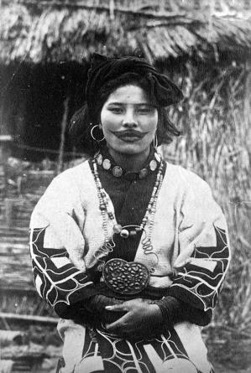
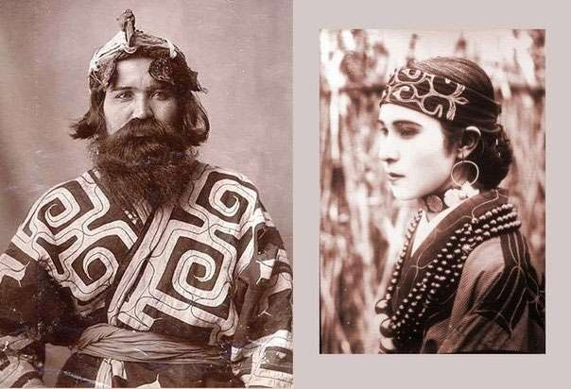
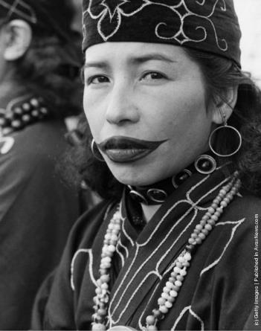
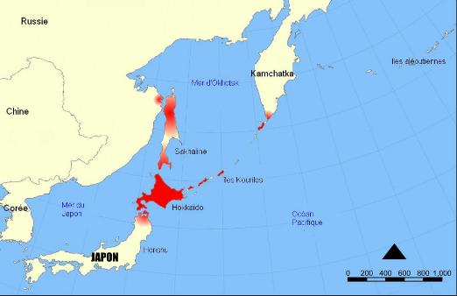
Происхождение айнов
Откуда появились айны – до сих пор не известно. Ученые до сих пор спорят о происхождении этого загадочного народа. Доказано, что айны пришли на острова Японии 13 тысяч лет назад и основали неолитическую культуру Дзёмон. Достоверно не известно, откуда айны пришли, но известно, что в эпоху Дзёмон айны населяли все Японские острова — от Рюкю до Хоккайдо, а также южную половину Сахалина, Курильские острова и южную треть Камчатки - о чём свидетельствуют результаты археологических раскопок и данные топонимики.
Европейцы, столкнувшиеся с айнами в XVII веке, были поражены их внешним видом. В отличие от привычного вида людей монголоидной расы с жёлтой кожей, монгольской складкой века, редкими волосами на лице, айны обладали необыкновенно густыми волосами, покрывающими голову, носили огромные бороды и усы (во время еды придерживая их особыми палочками), черты лица их были похожи на европейские. Женщины тоже старались не отставать и делали татуировки вокруг рта, которые изображали усы и бородку. Достаточно сказать, что когда на острова айнов в XVII веке прибыли русские моряки, они на полном серьезе приняли айнов за русских, настолько они были похожи на нас и не похожи ни на один монголоидный народ.

Slide 3
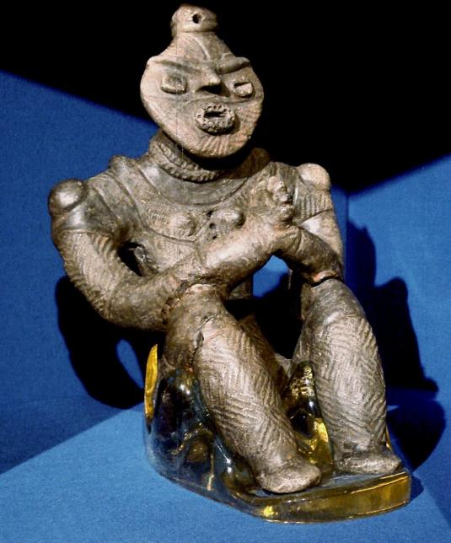
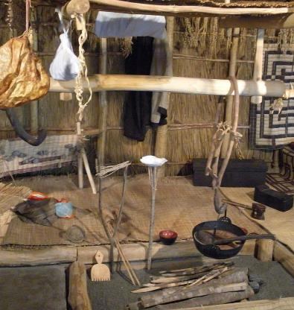
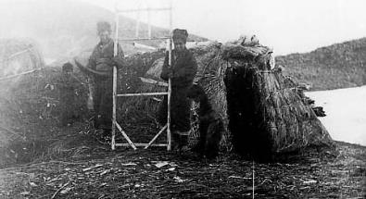
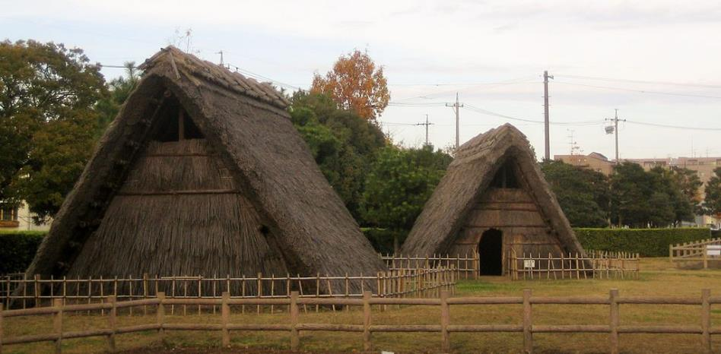
Быт и верования айнов
Айны жили в гармонии с природой небольшими поселениями, достаточно удаленными друг от друга, в домах, напоминающих шалаш из веток. В быту были необычайно скромны. Айны не занимались земледелием или скотоводством. Вблизи моря они ловили рыбу, в глубине островов – охотились и занимались собирательством, а с приходом японцев активно грабили их или торговали.
Мифология айнов пронизана представлениями о том, что душу имеют не только люди, звери, рыбы, птицы, но и растения и вообще все предметы и явления окружающего мира. Одушевление всего сущего отразилось в религиозных и мифологических представлениях айнов.
Среди айнов вплоть до конца XIX века была широко распространена практика жертвоприношений. Жертвоприношения имели связь с культом медведя и орла. Медведь символизирует дух охотника. Медведей выращивали специально для проведения ритуала. Хозяин, в чьем доме проводился обряд, старался пригласить как можно больше гостей. Айны считали, что дух воина обитает в голове медведя, поэтому главной частью жертвоприношения было отсечение головы животного. После этого голову помещали у восточного окна дома, которое считалось сакральным. Присутствующие на церемонии должны были испить кровь убитого зверя из чаши, передаваемой по кругу, что символизировало причастность к ритуалу.
Айны отказывались фотографироваться или же быть зарисованными исследователями. Это объясняется тем, что айны верили в то, что фотографии и различные их изображения, забирали часть жизни изображенного на фотографии. Известно о нескольких случаях конфискации айнами зарисовок, сделанных исследователями, занимавшимися изучением айнов. К нашему времени это суеверие себя изжило и имело место лишь в конце XIX века.

Slide 4
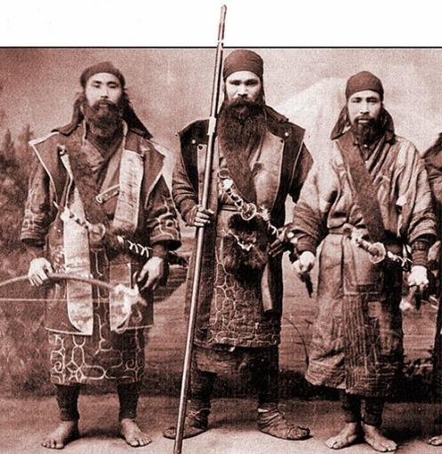
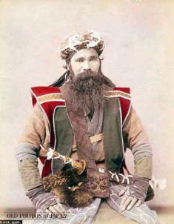
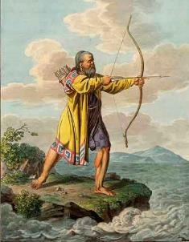
Айны – предки самураев?
Примерно в 3 тысячелетии до нашей эры на японские острова прибыли монголоидные племена, ставшие впоследствии предками японцев. Новые поселенцы принесли с собой культуру риса, позволявшую прокормиться большому количеству населения на относительно небольшой территории. Так начались тяжёлые времена в жизни айнов. Они вынуждены были переселяться на север, оставляя колонизаторам свои исконные земли. Но айны были искусными воинами, в совершенстве владевшими луком и мечом, и японцам долго не удавалось победить их. Очень долго, почти 1500 лет. Айны умели управляться с двумя мечами, а на правом бедре они носили два кинжала. Один из них (чейки-макири) служил ножом для совершения ритуального самоубийства — харакири.
Самое, пожалуй, любопытное — это то, что известные всем самураи не появились бы без айнов. Прибывшие на острова японцы расселились далеко на сразу: они осваивали юг и буквально два с половиной тысячелетия отвоевывали у аборигенов эти земли, долго и упорно вытесняя местных на север. Даже в Средневековье треть всей нынешней Японии все еще была не японской, но айнской. Сильно утрируя, можно назвать первоначальных самураев чем-то вроде казаков. Они появились, когда правительство и японские лорды решили селить на границе с айнами военизированное сословие: часто солдатам безвозмездно раздавались земли прямо под боком у диких бородачей, с расчетом на то, что эти солдаты будут охранять новую собственность ценой своей жизни. В общем-то, так и вышло: из этого плавильного котла и вечной горячей точки и выросло то, что впоследствии стало культурой самураев. И даже больше: многое из того, что нас так в них удивляет — это именно наследие айнов, с которыми воевали, торговали и заключали браки японские воины: отточенная техника стрельбы из лука, искусство боя на мечах, традиция харакири, отношение к смерти и службе и т.д.

Slide 5
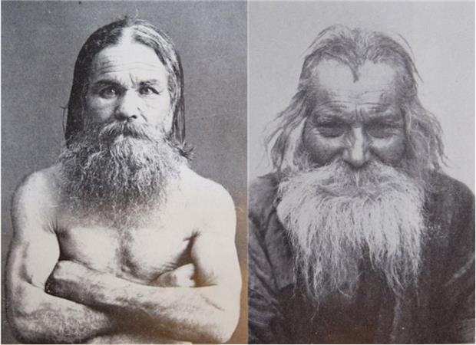
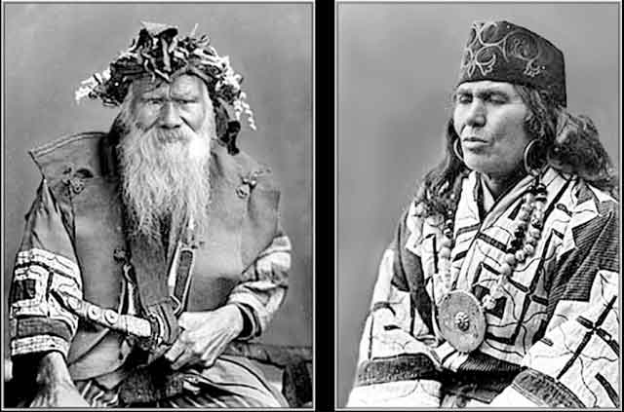
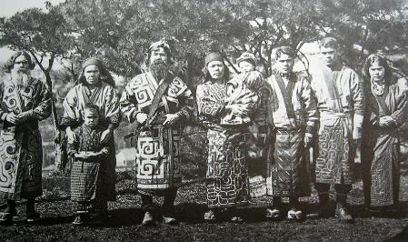
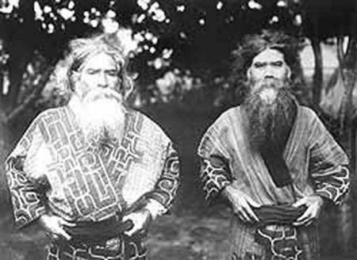
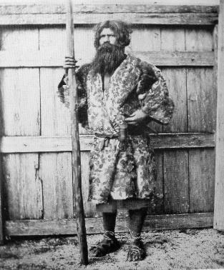
Айны и русские
Впервые камчатские айны вошли в контакт с русскими купцами в конце XVII века. В 1697 году отряд якутского казака Атласова достиг Камчатки, исследовал восточное и западное побережье полуострова, дошел до южной оконечности. Владимир Атласов установил на реке Кануч памятный крест, свидетельствующий о принадлежности острова России, а на реке Камчатке заложил Верхнекамчатский острог. Представители айнского этноса, жившие на юге Камчатки и Курильских островах, обозначались русскими как «курилы», «курильцы», «мохнатые курильцы». Айны считали русских, отличавшихся расой от их японских врагов, друзьями. Даже японцы не могли отличить айнов от русских из-за их внешнего сходства (белая кожа и австралоидные черты лица, которые по некоторому ряду черт сходны с европеоидными). Когда японцы впервые вошли в контакт с русскими, они назвали их Красные Айны (айны со светлыми волосами). Тем не менее, для русских айны были «волосатыми», «смуглыми», «темноглазыми» и «темноволосыми». Первые русские исследователи описывали айнов похожими на русских крестьян со смуглой кожей.
Айны были на стороне русских в течение русско-японских войн XIX века. Однако, после поражения в Русско-японской войне 1905 года, русские бросили их на произвол судьбы. Сотни айнов были уничтожены и их семьи насильно переправлены на Хоккайдо японцами.

Slide 6
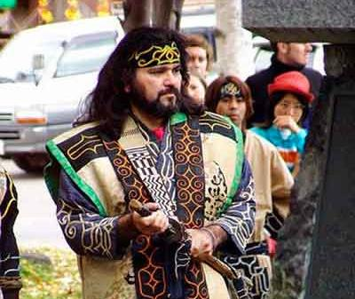

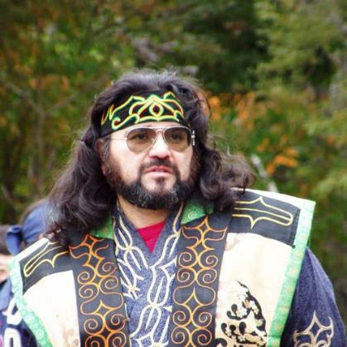
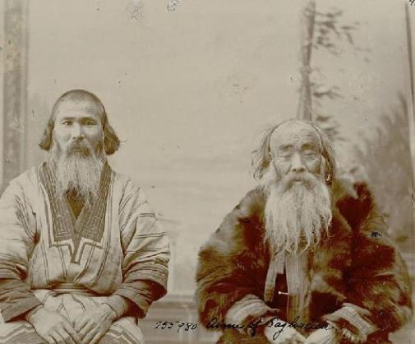
Айны сегодня
К сожалению, раса, которая существовала дольше, чем вся человеческая цивилизованная история, практически исчезла: сейчас существует 25 тысяч айнов, и практически все они ассимилированы японцами, подарив тем самый высокий среди всех остальных азиатов уровень бородатости и воинственности. В наше время айны просят пересмотреть вопрос с Курилами, так как когда-то Япония присвоила себе земли, где жили первобытные собиратели и охотники. Чудом сохранившимся семьям приходилось скрывать свое подлинное происхождение. Так что имеют ли право Япония и Россия делить между собой эти земли? Еще в XIX веке местные старики говорили: «Сахалин — земля айнов, японской земли на Сахалине нет».
В течение переписи 2010 года около 100 человек в России попытались зарегистрировать себя как айны, но правительство Камчатского края отклонило их претензии и записало их как камчадалов. В 2011 году глава Айнского сообщества Камчатки направил письмо губернатору Камчатки с просьбой включить айнов в Список коренных малочисленных народов Севера, Сибири и Дальнего Востока Российской Федерации. Запрос был также отклонён.
Этнические айны Сахалинской области, Камчатки и Хабаровского края не организованны политически. В 2012 году в России отмечено 205 айнов, и они, как и курильские камчадалы, борются за официальное признание. Пока айну не признаны, они отмечаются как люди без национальности, как этнические русские или камчадалы. Поэтому в 2012 году и курильские айну, и курильские камчадалы были лишены прав на охоту и рыбалку, которая есть у малочисленных народов Дальнего Севера.

